Slide 1
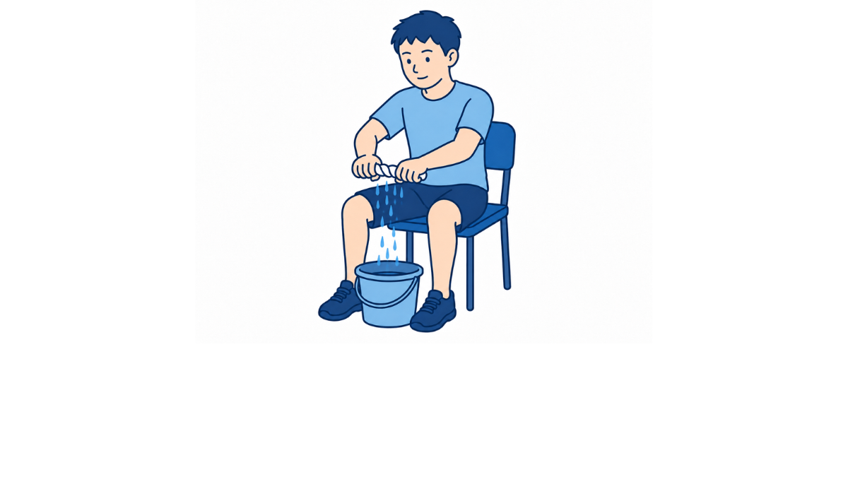
10回×2セット
・両手で雑巾を絞りましょう。
・肩が上がらないように注意して行いましょう。

